Slide 1

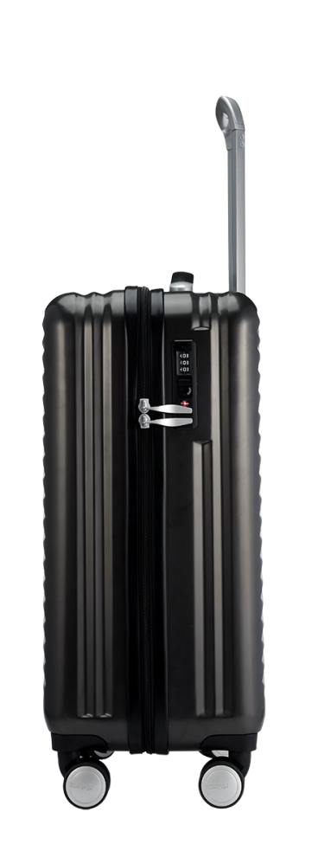
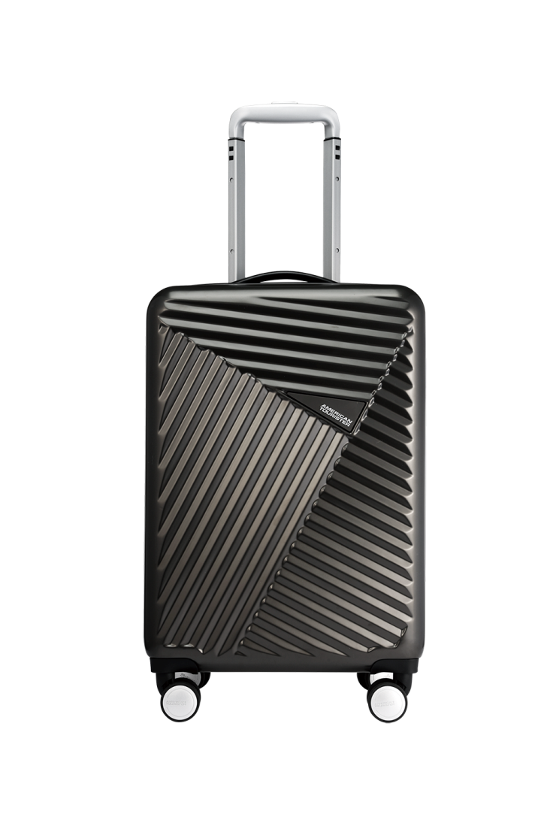
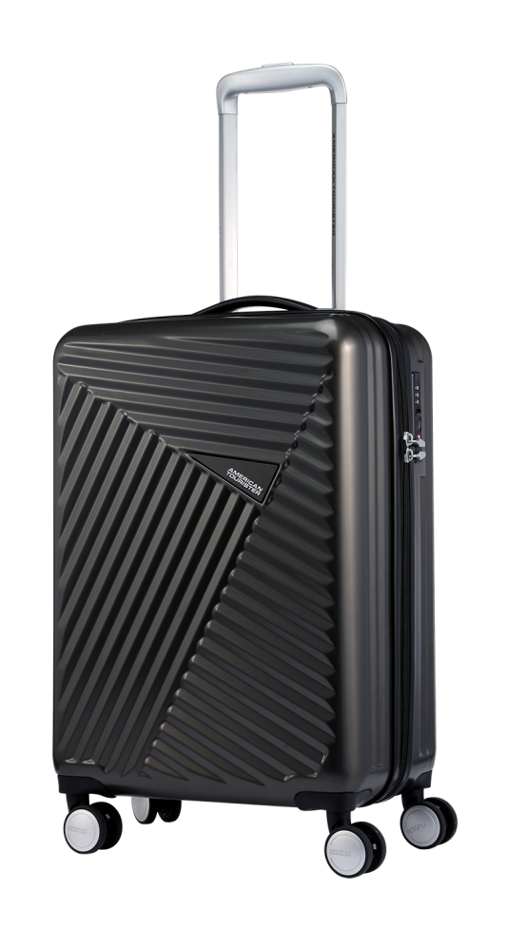
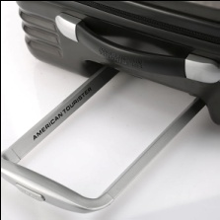
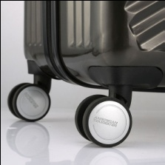

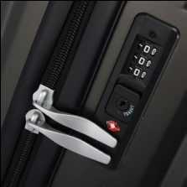
AT-812G
四轮旋转拉杆箱 20寸 黑色
市场参考价： 1080.00
批发价：000.00
参考尺寸： 370×560×230mm
材 质：外部：ABS+PC
内部：织物
装箱明细：1pcs/箱
· 经典、简约的条纹外观设计，彰显典雅
气质
· ABS+PC材质
· 360度四轮旋转流畅滑轮、操控自如
· 固定密码锁

